Slide 1
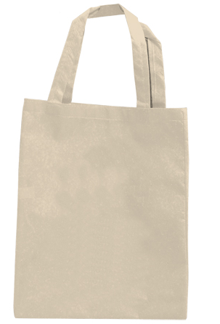
AQUÍ
TU LOGO
Bolsa de friselina Modelo Vertical
Medidas: 30 x 40cm.
Manijas de 50cm.
Confeccionada en friselina de 80 grs.
Colores disponibles: blanco, beige, negro, marino,
francia, rojo, amarillo.
Otros colores: consultar.
Aptas para serigrafía.

Slide 2
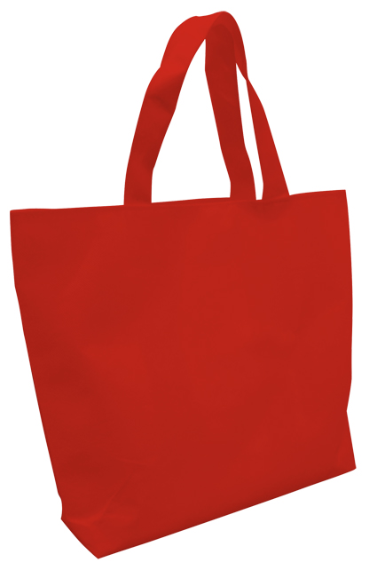
AQUÍ
TU LOGO
Bolsa de friselina Modelo Supermercado
Medidas: 45 x 35 x 10 cm.
Manijas de 50 cm.
Confeccionada en friselina de 80 grs.
Con fuelle en la base y doble costura.
Colores disponibles: blanco, beige, negro, marino,
francia, rojo, amarillo.
Otros colores: consultar.
Aptas para serigrafía.

Slide 3
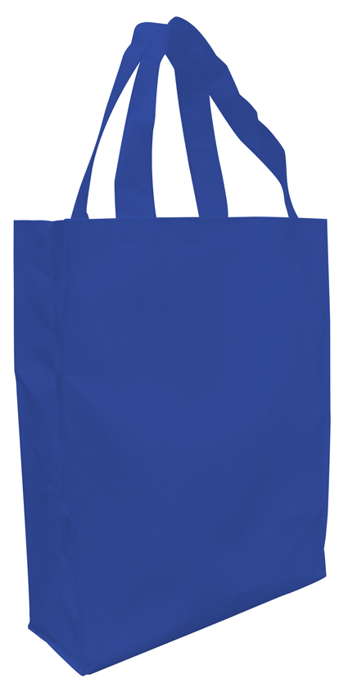
AQUÍ
TU LOGO
Bolsa de friselina Modelo Hipermercado
Medidas: 30 x 40 x 10cm
Manijas de 50 cm.
Confeccionada en friselina de 80 grs.
Con fuelle en la base y laterales, doble costura.
Colores disponibles: blanco, beige, negro, marino,
francia, rojo, amarillo.
Otros colores: consultar.
Aptas para serigrafía.

Slide 4
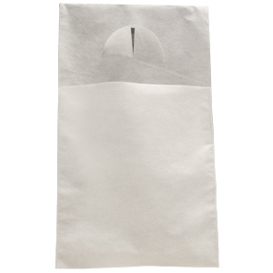
AQUÍ
TU LOGO
Bolsa de friselina para Auto
Medidas: 17,5cm x 30cm de altura en total.
Confeccionada en friselina de 60 grs.
Bolsillo frontal de 19,5cm de altura.
Con corte para colgar de la palanca de cambios.
Colores disponibles: blanco, negro.
Apta para serigrafía.

Slide 5
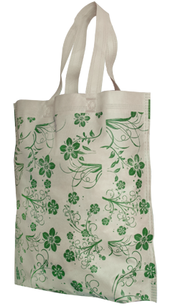
AQUÍ
TU LOGO
Bolsa de friselina Termosellada
Confeccionada en friselina de 80 grs.
Opción manija troquelada o para colgar.
Costura sin hilo.
Medida a elección.
Estampada en flexografía.
Colores disponibles: varios.
Pedidos a partir de 5000 unidades.

